Slide 1
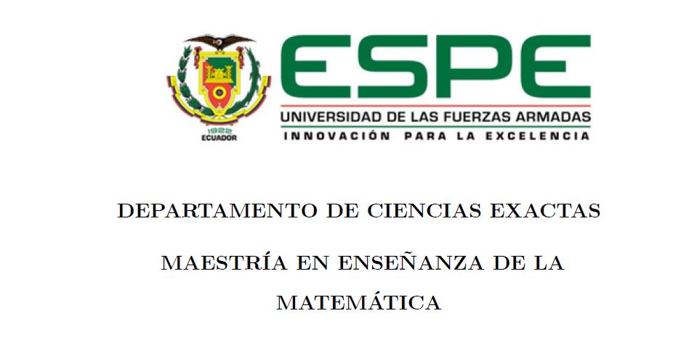

Slide 2
SIMULACIÓN NUMÉRICA DE LA CONTAMINACIÓN AMBIENTAL DE ORIGEN PRIMARIO EMITIDO POR FUENTES MÓVILES DE LA CIUDAD DE QUITO.
Realizado por: Luis Pilataxi Morales
Asesor: Ing. Guillermo Albuja MSc.
Oponente: Dr. Hernán Benalcázar PHD.
Diciembre del 2018

Slide 3
OBJETIVOS
Determinar y analizar los grados de contaminación del monóxido de carbono (CO) y del dióxido de nitrógeno (NO2) contaminantes de origen primario de fuentes móviles mediante simulación numérica a través de un modelo matemático de difusión-reacción usando la herramienta PdeTool de Matlab y el software FreeFem++.
Formular el modelo matemático bidimensional de contaminación del aire.
Recolectar información de los parámetros que intervienen en el modelo matemático de difusión-reacción.
Simular numéricamente las concentraciones de CO y NO2.
Analizar y comparar los resultados obtenidos a través de las herramientas empleadas

Slide 4
CONTAMINACIÓN ATMOSFÉRICA
Cualquier sustancias: sólidas, líquidas o gaseosas emitido a la atmósfera en concentraciones mayores a su nivel normal por un tiempo suficiente para ocasionar daño en la salud para las personas o bienes materiales.
Tiene su origen en procesos naturales y en las actividades humanas

Slide 5
CONTAMINANTES DE AIRE
Contaminantes primarios
Son vertidas directamente a la atmósfera desde las fuentes de emisión alterando la calidad del aire: óxidos de carbono, óxidos de azufre, óxidos de nitrógeno, partículas (polvos, humos), hidrocarburos.
Contaminantes secundarios
Se forman como consecuencia de las reacciones químicas de los contaminantes primarios con los gases atmosféricos habituales de la atmósfera: el ácido sulfúrico, ozono

Slide 6
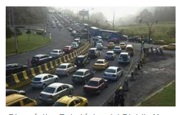
FUENTES MOVILES DE CONTAMINACIÓN
Son aquellas que emiten contaminantes mientras se encuentran en movimiento

Slide 7
TRANSPORTE DE CONTAMINANTES
El transporte de contaminantes es un proceso físico que ocurre en la naturaleza, el mismo que es responsable del transporte y dispersión del contaminante en la atmósfera.
Difusión.- es la dispersión de los contaminantes debido al movimiento aleatorio de sus moléculas, desde zonas de mayor concentración a zonas de menor concentración.
convección.- transporte del contaminante debido al movimiento del viento.

Slide 8
La ecuación de transporte de masa proviene suponer la conservación de la masa sobre el contaminante
Donde C es la concentración del contaminante en la atmósfera (función incógnita), q las reacciones químicas del contaminante en el aire, f es la concentración del contaminante, j flujo de masa que puede tener lugar por difusión y convección.
Flujo de masa es:
Sustituyendo en la expresión de la conservación de la masa se tiene la ecuación.
El flujo del contaminante que se difunde y es arrastrado por el viento

Slide 9
ECUACIÓN DE DIFUSIÓN-CONVECCIÓN-REACCIÓN
Donde: es un conjunto abierto acotado de , D coeficiente de difusión, velocidad del viento, q reacciones químicas del contaminante, f fuentes de emisión del contaminante, C concentración del contaminante en el aire, t variable temporal.

Slide 10
CONDICIÓN INICIAL Y DE FRONTERA
Como es un problema evolutivo, la condición inicial esta dado por:
Donde va a representar la concentración que se tiene en
La condición de frontera son:
Siendo frontera con condición de Dirichlet, frontera con condición
de Neumann, frontera de ; con g y h funciones conocidas.

Slide 11
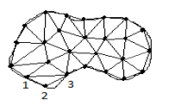
MÉTODO DE ELEMENTOS FINITOS
El MEF es una técnica de discretización donde la región de solución se divide en pequeñas sub-regiones o elementos finitos compuesto por un numero determinado de puntos llamados nodos que interconectas a los elementos formando una malla.

Slide 12
ECUACIÓN DE DIFUSIÓN -REACIÓN

Slide 13
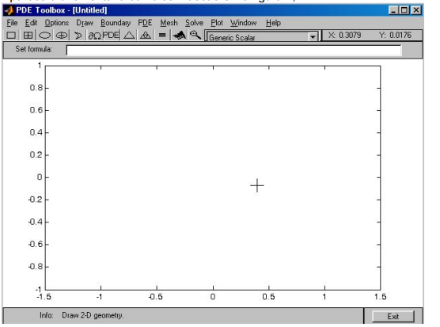
Pdetool de Matlab.
Presenta un entorno interactivo en donde se puede ingresar todos los parámetros de la ecuación diferencial.

Slide 14
FREEMFEM++
Utiliza un leguaje de programación en C++.
Para ello se debe escribir el código en un editor de texto, guardarlo con extensión .pde, después se abrir y compilar en Freemfem++.

Slide 15
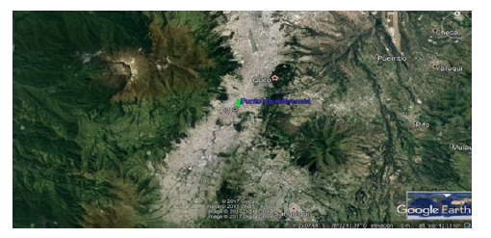
AREA DE ESTUDIO
Quito se localiza en la parte occidental de la cordillera de los Andes, por lo que su topografía es compleja. La altura promedio es de 2810 m.s.n.m. Para el estudio de la contaminación ambiental, consideramos punto geográfico de referencia de coordenadas (-0.21616, -78.50418)

Slide 16
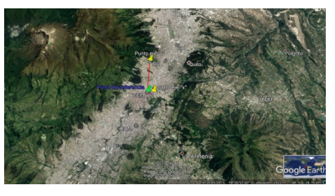
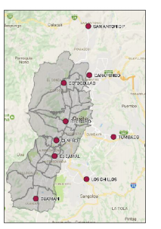
ESTACIONES DE MONITOREO
Quito cuenta con 9 estaciones de monitorio, de las cuales 7 se encuentran en la zona urbana

Slide 17
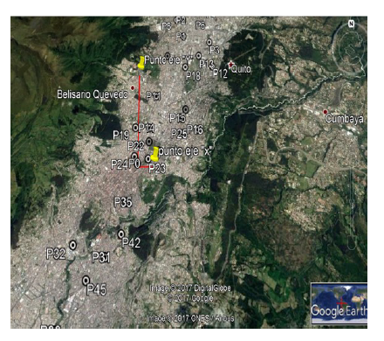
Puntos del conteo vehicular.
Con los datos obtenidos en la EMOP sobre el conteo del flujo vehicular, se selecciona 42 lugares que corresponden a la parte norte, centro y sur de la ciudad de Quito.

Slide 18
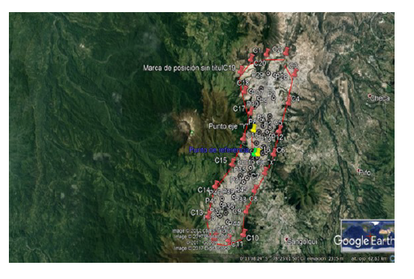
Dominio de estudio
Se selecciona 20 puntos alrededor se los sectores del conteo vehicular y las estaciones de monitoreo.

Slide 19
FUNCIÓN CONDICIÓN INICIAL
Con los datos obtenido de la concentración de los contaminantes medidos en las estaciones de monitoreo de la secretaria de ambiente y las coordenadas cartesianas de las mismas.
Para NO2
Para CO

Slide 20
CÁLCULO DE LAS EMISIONES VEHICULARES
Para el cálculo de la emisiones se utiliza la ecuación.
Donde es la cantidad de sustancia emitida por mes, es el factor de emisión que corresponde a la masa de contaminante emitido por el vehículo por kilometro que recorre y es el número de vehículos que transitan por mes.
Para el cálculo de emisiones de sustancias por unidad de volumen usamos la ecuación.
Donde es el ancho y es la altura, con la cual se obtiene la cantidad de emisión por unidad de volumen.

Slide 21
FUNCIÓN FUENTES DE EMISIÓN
Con la cantidad de emisión por unidad de volumen emitida por los vehículos en un mes y las coordenadas cartesianas de los puntos del conteo vehicular se procede a la construcción de la ecuaciones para las fuentes de emisión.
Para NO2
Para CO

Slide 22
CONTORNO DEL DOMINIO

Slide 23
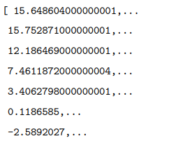
CÓDIGO EN MATLAB

Slide 24
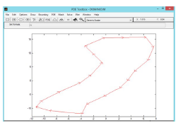

Slide 25
CONTORNO DEL DOMINIO

Slide 26
CODIGO DE PROGRAMACIÓN

Slide 27
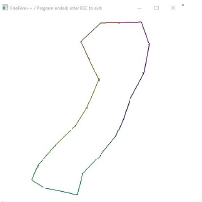

Slide 28
MALLADO DE

Slide 29
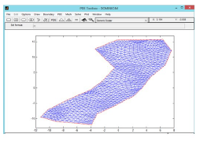
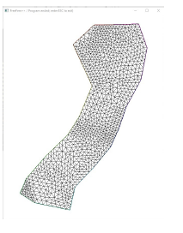

Slide 30
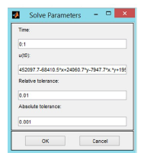
INGRESO DE LA FUNCIONES

Slide 31
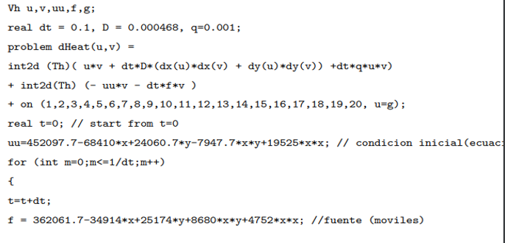
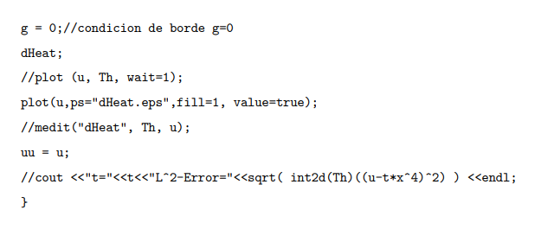

Slide 32
DIÓXIDO DE NITRÓGENO

Slide 33
DIÓXIDO DE NITRÓGENO

Slide 34
MONÓXIDO DE CARBONO

Slide 35
MONÓXIDO DE CARBONO

Slide 36
CONCLUSIONES
Realizado satisfactoriamente a simulación numérica de la emisión de dos contaminantes emitidos por fuentes móviles de la ciudad de Quito, mediante el modelo matemático de difusión-reacción por el método de elementos finitos.
Al comparar las figuras de la simulación numérica a diferentes tiempos de la dispersión de los contaminantes CO y NO2 realizados en Pdetool de Matlab y Freefem++, podemos observar que las gráficas son iguales lo que permite validar los resultados obtenidos.

Slide 37
RECOMENDACIONES
El presente trabajo se considera dos contaminantes como CO y NO2, por lo que hace necesario se incluyan simulaciones similares para otros contaminantes como SO2, CO2, HC.
Para darle un mayor grado de precisión a los modelo matemático se hace necesario evaluar otras condiciones ambientales al interior de la ciudad como por ejemplo la velocidad y dirección del viento, sumideros y la topografía del dominio de estudio por lo que es necesario utilizar la ecuación de convección-difusión-reacción para predecir realmente la dispersión de los contaminantes en la atmósfera.

Slide 38
MUCHAS GRACIAS
POR SU ATENCION

